Slide 1
Čūska kurjers
Somats Bečers
Prakses darbs Spēle ar savu serveri
1

Slide 2
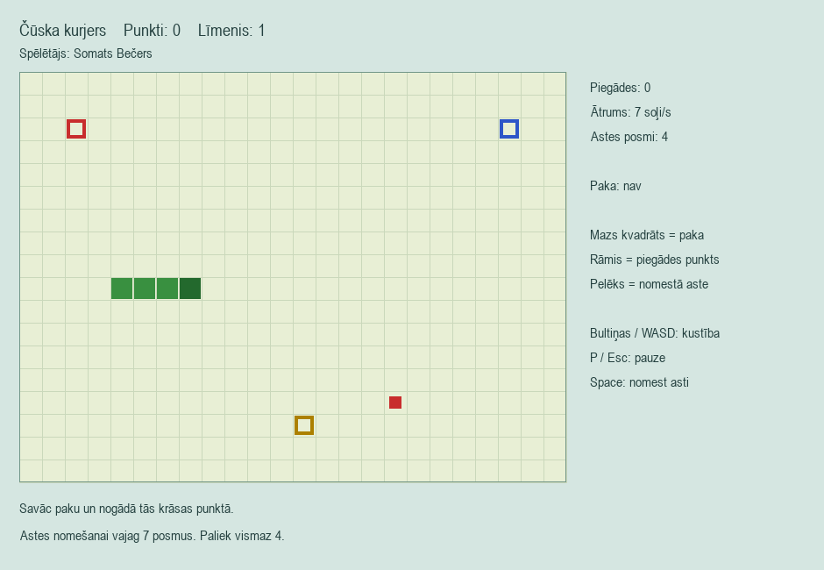
Kā spēlēt
Bultiņas vai WASD
maina virzienu
P vai Esc: pauze
Sadursme beidz spēli
3 ātruma līmeņi
2

Slide 3
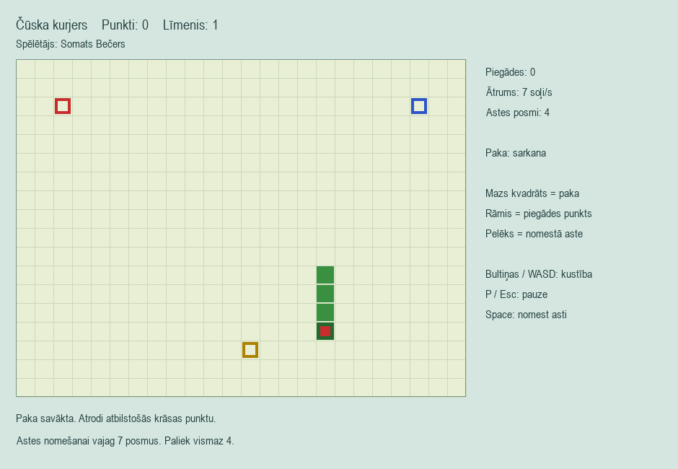
Paku piegāde
Vienlaikus viena paka
Piegāde tās pašas
krāsas rāmī
Par piegādi 20 punkti
un viens astes posms
3

Slide 4
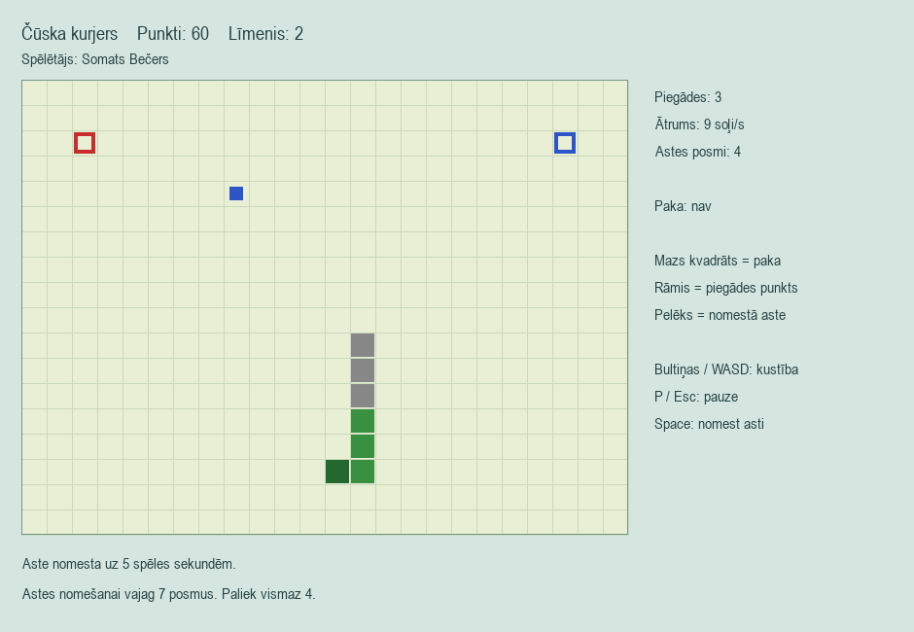
Astes nomešana
Space nomet 3 posmus
Vajag vismaz 7 posmus
Pēc nomešanas paliek 4
Pelēks šķērslis uz 5 s
Pauzē laiks neiet
4

Slide 5
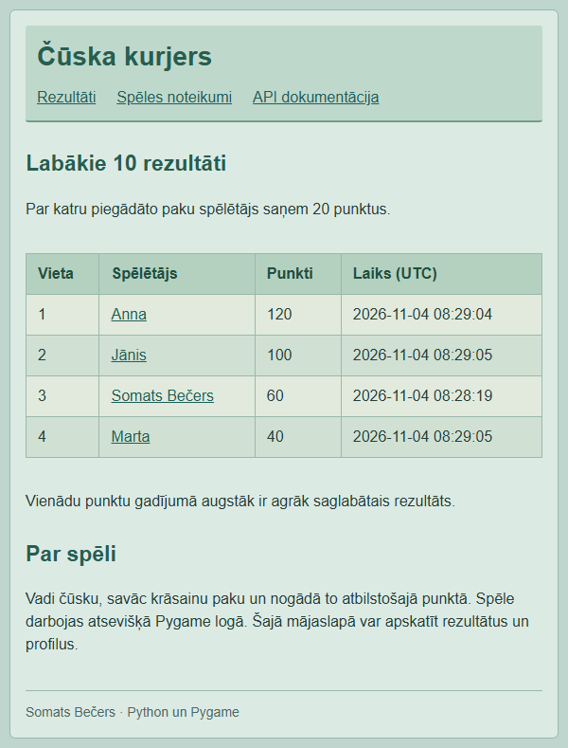
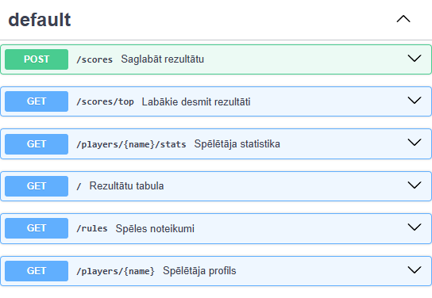
Serveris un mājaslapa
/docs
Pygame nosūta JSON.
FastAPI pārbauda datus
un saglabā SQLite.
Attēlā ir atsevišķas pārbaudes datubāzes rezultāti.
5

Slide 6
Sarežģītākā daļa un pārbaude
Lēns serveris nedrīkst apturēt spēles logu
HTTP pieprasījumi darbojas fona pavedienos.
Atbildes nonāk rindā, kuru nolasa spēles cikls.
Pieprasījumiem ir savienojuma un lasīšanas noildze.
Pārbaudītas piegādes, astes laiks un pauze.
API testi pārbauda kļūdainus datus un saglabāšanu.
Atvienots serveris dod paziņojumu spēlētājam.
6

